Slide 1
Simulación de N-Cuerpos
Implementación en la CPU y GPU

Slide 2
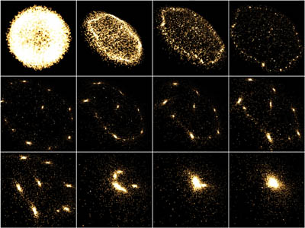
Motivación
Interés en el área de gráficos por computadora.
El problema de los N cuerpos presenta una gran oportunidad para simularse en un entorno gráfico, pudiendo aprender varias cosas.
API de interés: OpenGL

Slide 3
Problema
Para un sistema de dos cuerpos, existe una solución general para describir el movimiento. Esto significa que con las posiciones y velocidades iniciales de los dos cuerpos, podemos saber dónde se encontrarán en cualquier momento (posición en función del tiempo).

Slide 4
Sistemas dinámicos
Para 3 cuerpos, no existe una solución general (y por lo tanto para N-Cuerpos). El sistema se vuelve caótico, y por lo tanto solo podemos aproximarlo utilizando métodos numéricos.

Slide 5



Modelado
Tenemos un conjunto de partículas P donde cada partícula tiene:
Posición:
Velocidad:
Masa:
Todas las partículas tienen condiciones iniciales (posición, velocidad y masa).

Slide 6
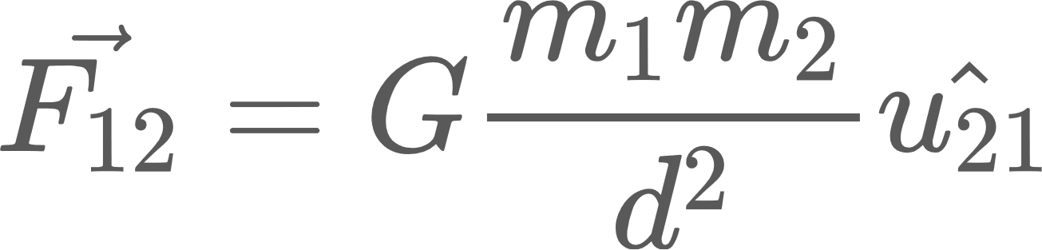
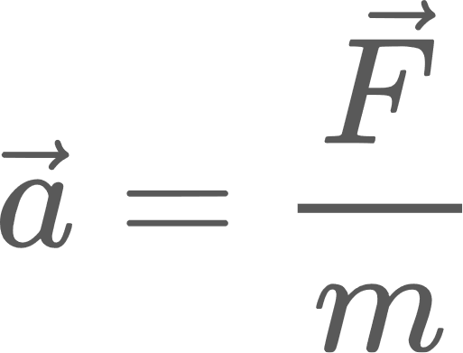
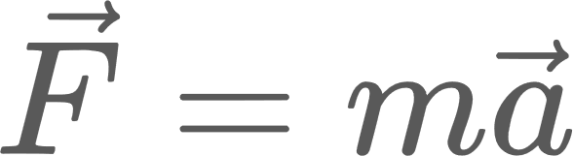
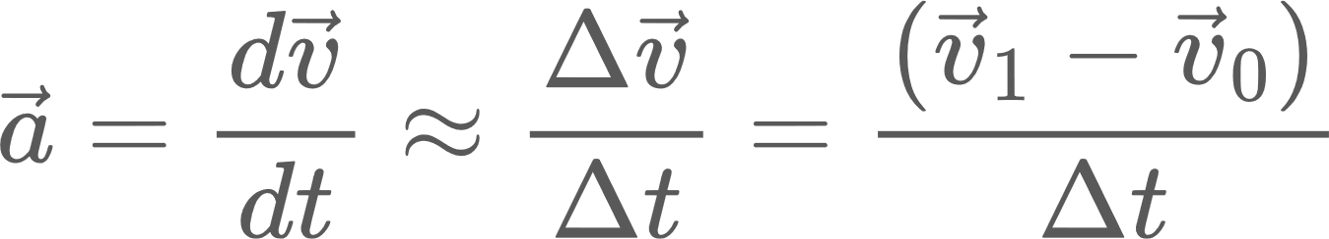
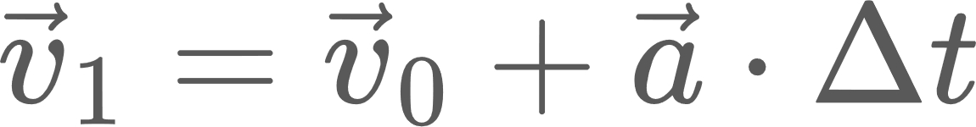
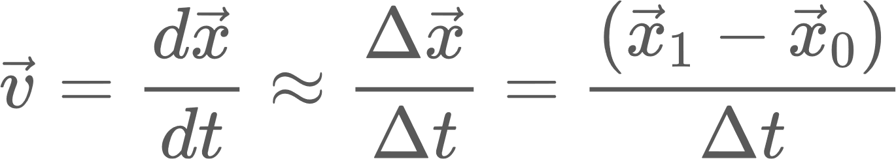


Formulas
Ley de gravitación universal:
Segunda ley de Newton:
Velocidad:
Posición:
Tiempo:

Slide 7
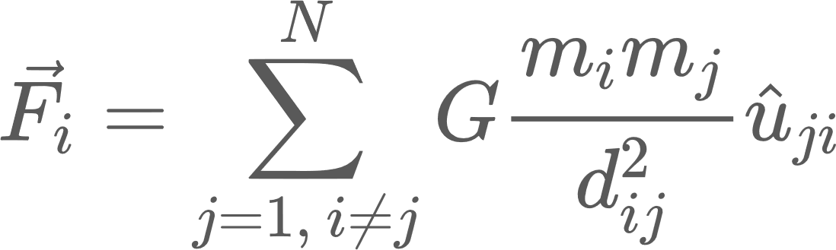
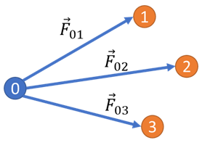
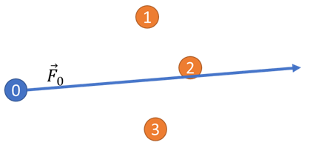

Slide 8
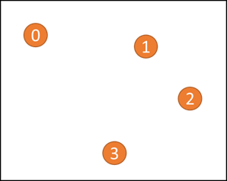
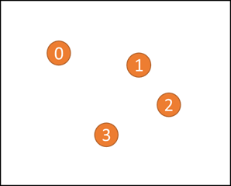
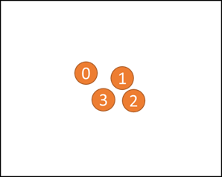
Algoritmo
Para cada partícula p_{i} del conjunto P actualizar su velocidad:
Calcular el vector de fuerza resultante F (gravitación universal)
Calcular el vector de aceleración a
Calcular la nueva velocidad v de la partícula
Para cada partícula p_{i} del conjunto P actualizar su posición:
Calcular la nueva posición x de la partícula
Ir al punto 1 el número de iteraciones establecidas por el usuario

Slide 9
Implementación
Utilizaré C++ debido a que es un lenguaje de alto nivel que produce código muy rápido (y predominante en la industria de los gráficos por computadora).
A diferencia de C, C++ tiene varias bibliotecas estandarizadas, donde sus estructuras y objetos tienen la misma velocidad que C. También implica que el código escrito será menor y más legible por cualquier usuario.

Slide 10
Conjunto de partículas
Dos formas de modelarlas:
Nota: la masa es igual para todas las partículas.
/// Struct of arrays (DOP)
struct Particle_Set
{
std::vector<glm::vec3> positions;
std::vector<glm::vec3> velocities;
};
/// Array of structs (OOP)
struct Particle
{
glm::vec3 position;
glm::vec3 velocity;
};
std::vector<Particle> set;

Slide 11
Código
Para cada partícula p_{i} del conjunto P actualizar su velocidad:
/// Gravitational constant
const float G = 6.6743e-11f;
/// Loop to calculate every particle new speed
for (unsigned int i = 0; i < numParticles; ++i)
{
glm::vec3 force(0.0f, 0.0f, 0.0f);
/// Loop to calculate a particle's force due to all the other particles
for (unsigned int j = 0; j < numParticles; ++j)
{
/// If indexes i & j refer to the same body, do nothing
if (i == j)
continue;
float distance2 = glm::distance2(positions[i], positions[j]);
glm::vec3 direction = glm::normalize(positions[j] - positions[i]);
force += G * mass * mass * direction / distance2;
}
// f=ma => a=f/m
glm::vec3 acceleration = force / mass;
// v=v0+a*dt
velocities[i] += acceleration * deltaTime;
}

Slide 12
Código
Para cada partícula p_{i} del conjunto P actualizar su velocidad:
/// Gravitational constant
const float G = 6.6743e-11f;
/// Loop to calculate every particle new speed
for (unsigned int i = 0; i < numParticles; ++i)
{
glm::vec3 force(0.0f, 0.0f, 0.0f);
/// Loop to calculate a particle's force due to all the other particles
for (unsigned int j = 0; j < numParticles; ++j)
{
/// If indexes i & j refer to the same body, do nothing
if (i == j)
continue;
float distance2 = glm::distance2(positions[i], positions[j]);
glm::vec3 direction = glm::normalize(positions[j] - positions[i]);
force += G * mass * mass * direction / distance2;
}
// f=ma => a=f/m
glm::vec3 acceleration = force / mass;
// v=v0+a*dt
velocities[i] += acceleration * deltaTime;
}

Slide 13
Código
Para cada partícula p_{i} del conjunto P actualizar su velocidad:
/// Gravitational constant
const float G = 6.6743e-11f;
/// Loop to calculate every particle new speed
for (unsigned int i = 0; i < numParticles; ++i)
{
glm::vec3 force(0.0f, 0.0f, 0.0f);
/// Loop to calculate a particle's force due to all the other particles
for (unsigned int j = 0; j < numParticles; ++j)
{
/// If indexes i & j refer to the same body, do nothing
if (i == j)
continue;
float distance2 = glm::distance2(positions[i], positions[j]);
glm::vec3 direction = glm::normalize(positions[j] - positions[i]);
force += G * mass * mass * direction / distance2;
}
// f=ma => a=f/m
glm::vec3 acceleration = force / mass;
// v=v0+a*dt
velocities[i] += acceleration * deltaTime;
}

Slide 14
Código
Para cada partícula p_{i} del conjunto P actualizar su velocidad:
/// Gravitational constant
const float G = 6.6743e-11f;
/// Loop to calculate every particle new speed
for (unsigned int i = 0; i < numParticles; ++i)
{
glm::vec3 force(0.0f, 0.0f, 0.0f);
/// Loop to calculate a particle's force due to all the other particles
for (unsigned int j = 0; j < numParticles; ++j)
{
/// If indexes i & j refer to the same body, do nothing
if (i == j)
continue;
float distance2 = glm::distance2(positions[i], positions[j]);
glm::vec3 direction = glm::normalize(positions[j] - positions[i]);
force += G * mass * mass * direction / distance2;
}
// f=ma => a=f/m
glm::vec3 acceleration = force / mass;
// v=v0+a*dt
velocities[i] += acceleration * deltaTime;
}

Slide 15
Código
2. Para cada partícula p_{i} del conjunto P actualizar su posición:
/// Update positions with new velocities
for (int i = 0; i < numParticles; ++i)
{
positions[i] += velocities[i] * deltaTime;
}

Slide 16
Código
Juntando ambas partes en una función:
auto n_body_iteration(Particle_Set &particles, const float deltaTime) -> void
{
/// Gravitational constant
const float G = 6.6743e-11f;
/// Loop to calculate every particle new speed
for (unsigned int i = 0; i < numParticles; ++i)
{
/// ...
}
/// Update positions with new velocities
for (int i = 0; i < numParticles; ++i)
{
/// ...
}
}

Slide 17
Código
3. Ir al punto 1 el número de iteraciones establecidas por el usuario
for (unsigned i = 0; i < numIterations; ++i)
n_body_iteration(particle_set, timeStep);

Slide 18
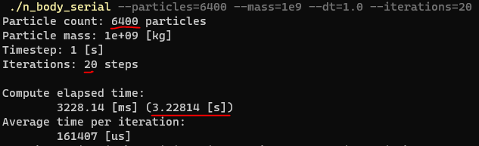
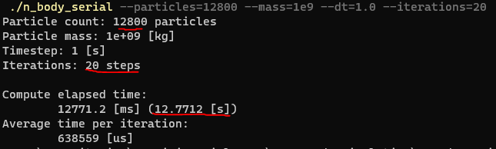
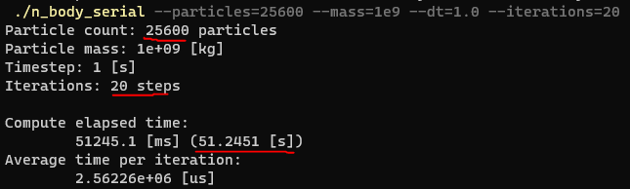
Desempeño

Slide 19
Desempeño
En ambientes gráficos, es necesario que la animación sea fluida.
Las pantallas normalmente tienen una tasa de actualización de 60 Hz, que es lo mismo que tener que actualizar la pantalla cada 16.66 ms.
Si tardamos más de 16.66 ms en mostrar una imágen, la animación empieza a perder calidad rápidamente.
Para 6,400 partículas, cada iteración tarda 161 ms, por lo que solo podríamos mostrar 6 cuadros por segundo (de 60 que tendríamos que mostrar).

Slide 20
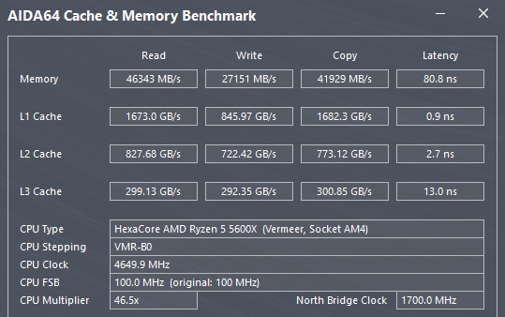
Sobre DOP (Data Oriented Programming)
Uno de los mayores cuellos de botella a la hora de correr programas es la velocidad a la que se leen los datos.
Para la rapidez de la CPU, la memoria RAM es algo lenta.

Slide 21
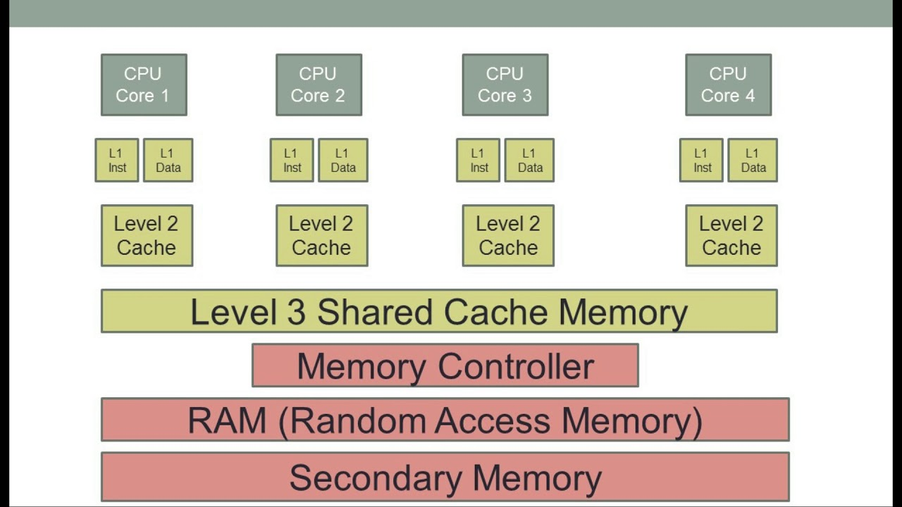

Slide 22
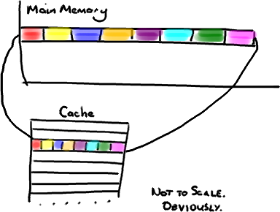
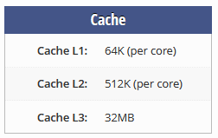
Memoria Caché
La lectura y escritura de datos en la memoria caché es mucho más rápida que en la memoria RAM.
No podemos guardar explícitamente datos en la caché.
Su tamaño es muy limitado.

Slide 23
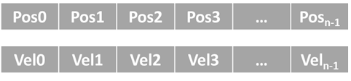
Eficiencia
Un programa puede correr más rápido si el código es amigable con el caché (cache friendly).
Para que esto suceda, debemos “comprimir” los datos para leerlos más rápidamente.
Arreglo de estructuras (OOP)
Estructura de arreglos (DOP)

Slide 24
Para calcular la velocidad de una partícula p_{i} necesitamos:
La velocidad de p_{i}
Todas las posiciones del conjunto P
El caché se divide en líneas típicamente de 64 bytes
Las partículas representadas por OOP llenan muy rápido las líneas de caché con información que no necesitamos
Las representadas por DOP aprovechan las líneas con información que si vamos a requerir

Slide 25
Cache Miss y Cache Hit
Si el dato que queremos leer está en el caché, solo tenemos que recuperar esa línea (Cache Hit)
Si el dato no se encuentra en el caché, es necesario traerlo desde memoria principal (o secundaria) y esperar a que llegue (Cache Miss)
Como se esperaría, entre más fallemos en leer memoria del caché, tenemos que hacer varias peticiones a la memoria principal para traer los datos al caché. Por eso la clara ventaja de la DOP.

Slide 26
Paralelización (CPU)

Slide 27
Repasando el algoritmo
Para cada partícula p_{i} del conjunto P actualizar su velocidad:
Calcular el vector de fuerza resultante F (gravitación universal)
Calcular el vector de aceleración a
Calcular la nueva velocidad v de la partícula
Para cada partícula p_{i} del conjunto P actualizar su posición:
Calcular la nueva posición x de la partícula
Ir al punto 1 el número de iteraciones establecidas por el usuario

Slide 28
Oportunidades de paralelización
El cálculo de la velocidad de una partícula no afecta el cálculo de la velocidad de otra partícula, por lo que cada velocidad puede ser calculada en paralelo.
De igual forma, el cálculo de la posición de una partícula no afecta el cálculo de la posición de otra partícula, por lo que cada posición puede ser calculada en paralelo.
Para actualizar una posición, debemos esperar a que todas las partículas hayan calculado su nueva velocidad, o podrían estar leyendo una posición adelantada al tiempo.

Slide 29
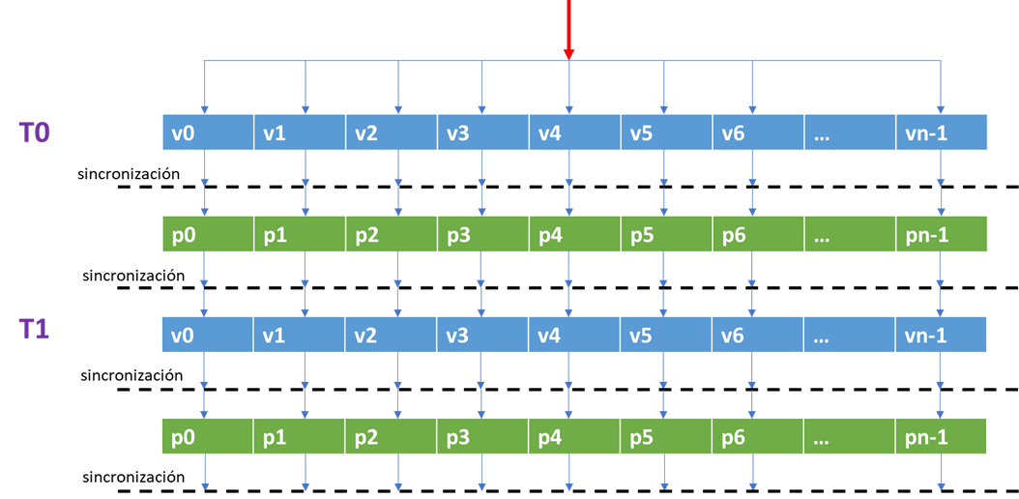

Slide 30
Idealmente habría un hilo por cada partícula y todos los hilos se ejecutarían en paralelo
En una computadora de N núcleos físicos, solo N hilos pueden estar trabajando al mismo tiempo.
Aun así son útiles los núcleos lógicos, así que para poder aprovechar al máximo nuestro procesador, necesitamos dividir los trabajos en M núcleos lógicos.

Slide 31
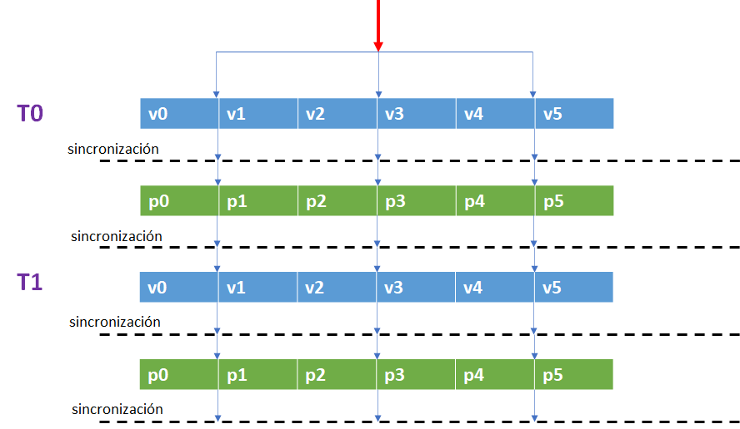
Lotes uniformes
Si tenemos N hilos y M partículas, a cada hilo le corresponderían N/M partículas.

Slide 32
Código
Primero reducimos el cálculo a la velocidad y posición de una sola partícula
auto n_body_velocity_calc(unsigned index, Particle_Set &particles, const float deltaTime) -> void
{
/// ...
velocities[index] += acceleration * deltaTime;
}
auto n_body_position_calc(unsigned index, Particle_Set &particles, const float deltaTime) -> void
{
/// ...
positions[index] += velocities[index] * deltaTime;
}

Slide 33
Código
Luego escribimos la función de un hilo, el cual se encargará de actualizar N/M partículas
auto n_body_thread(unsigned begin, unsigned end, Particle_Set &particles, const Computation_Info &info,
boost::barrier &sync_point) -> void
{
for (unsigned i = 0; i < info.numIterations; ++i)
{
/// Dispatch the velocity calculation
for (unsigned j = begin; j < end; ++j)
{
n_body_velocity_calc(j, particles, info.timeStep);
}
/// Sync threads for memory coherence
sync_point.wait();
/// Dispatch the position calculation
for (unsigned j = begin; j < end; ++j)
{
n_body_position_calc(j, particles, info.timeStep);
}
/// Sync again
sync_point.wait();
}
return;
}

Slide 34
Código
Luego escribimos la función de un hilo, el cual se encargará de actualizar N/M partículas
auto n_body_thread(unsigned begin, unsigned end, Particle_Set &particles, const Computation_Info &info,
boost::barrier &sync_point) -> void
{
for (unsigned i = 0; i < info.numIterations; ++i)
{
/// Dispatch the velocity calculation
for (unsigned j = begin; j < end; ++j)
{
n_body_velocity_calc(j, particles, info.timeStep);
}
/// Sync threads for memory coherence
sync_point.wait();
/// Dispatch the position calculation
for (unsigned j = begin; j < end; ++j)
{
n_body_position_calc(j, particles, info.timeStep);
}
/// Sync again
sync_point.wait();
}
return;
}

Slide 35
Código
Luego escribimos la función de un hilo, el cual se encargará de actualizar N/M partículas
auto n_body_thread(unsigned begin, unsigned end, Particle_Set &particles, const Computation_Info &info,
boost::barrier &sync_point) -> void
{
for (unsigned i = 0; i < info.numIterations; ++i)
{
/// Dispatch the velocity calculation
for (unsigned j = begin; j < end; ++j)
{
n_body_velocity_calc(j, particles, info.timeStep);
}
/// Sync threads for memory coherence
sync_point.wait();
/// Dispatch the position calculation
for (unsigned j = begin; j < end; ++j)
{
n_body_position_calc(j, particles, info.timeStep);
}
/// Sync again
sync_point.wait();
}
return;
}

Slide 36
Código
Luego escribimos la función de un hilo, el cual se encargará de actualizar N/M partículas
auto n_body_thread(unsigned begin, unsigned end, Particle_Set &particles, const Computation_Info &info,
boost::barrier &sync_point) -> void
{
for (unsigned i = 0; i < info.numIterations; ++i)
{
/// Dispatch the velocity calculation
for (unsigned j = begin; j < end; ++j)
{
n_body_velocity_calc(j, particles, info.timeStep);
}
/// Sync threads for memory coherence
sync_point.wait();
/// Dispatch the position calculation
for (unsigned j = begin; j < end; ++j)
{
n_body_position_calc(j, particles, info.timeStep);
}
/// Sync again
sync_point.wait();
}
return;
}

Slide 37
Código
Por último, otra función se encargará de asignar los hilos, cada uno con un rango de partículas con el cual va a trabajar.
auto n_body_computation_dispatcher(Particle_Set &particles, const Computation_Info &info) -> void
{
/// Thread dispatch for updating particles speed
unsigned step_index = numParticles / numThreads;
unsigned remainder = numParticles % numThreads;
/// Barrier for syncing all threads
boost::barrier sync_point{numThreads};
std::vector<std::jthread> threads;
for (unsigned curr_index = 0; curr_index < particles.numParticles; curr_index += step_index)
{
if (remainder != 0)
{
threads.emplace_back(n_body_thread, curr_index, curr_index + step_index + 1,
std::ref(particles), std::cref(info), std::ref(sync_point));
++curr_index;
--remainder;
}
else
threads.emplace_back(n_body_thread, curr_index, curr_index + step_index, std::ref(particles),
std::cref(info), std::ref(sync_point));
}
}

Slide 38
Código
Por último, otra función se encargará de asignar los hilos, cada uno con un rango de partículas con el cual va a trabajar.
auto n_body_computation_dispatcher(Particle_Set &particles, const Computation_Info &info) -> void
{
/// Thread dispatch for updating particles speed
unsigned step_index = numParticles / numThreads;
unsigned remainder = numParticles % numThreads;
/// Barrier for syncing all threads
boost::barrier sync_point{numThreads};
std::vector<std::jthread> threads;
for (unsigned curr_index = 0; curr_index < particles.numParticles; curr_index += step_index)
{
if (remainder != 0)
{
threads.emplace_back(n_body_thread, curr_index, curr_index + step_index + 1,
std::ref(particles), std::cref(info), std::ref(sync_point));
++curr_index;
--remainder;
}
else
threads.emplace_back(n_body_thread, curr_index, curr_index + step_index, std::ref(particles),
std::cref(info), std::ref(sync_point));
}
}

Slide 39
Código
Por último, otra función se encargará de asignar los hilos, cada uno con un rango de partículas con el cual va a trabajar.
auto n_body_computation_dispatcher(Particle_Set &particles, const Computation_Info &info) -> void
{
/// Thread dispatch for updating particles speed
unsigned step_index = numParticles / numThreads;
unsigned remainder = numParticles % numThreads;
/// Barrier for syncing all threads
boost::barrier sync_point{numThreads};
std::vector<std::jthread> threads;
for (unsigned curr_index = 0; curr_index < particles.numParticles; curr_index += step_index)
{
if (remainder != 0)
{
threads.emplace_back(n_body_thread, curr_index, curr_index + step_index + 1,
std::ref(particles), std::cref(info), std::ref(sync_point));
++curr_index;
--remainder;
}
else
threads.emplace_back(n_body_thread, curr_index, curr_index + step_index, std::ref(particles),
std::cref(info), std::ref(sync_point));
}
}

Slide 40
Código
Por último, otra función se encargará de asignar los hilos, cada uno con un rango de partículas con el cual va a trabajar.
auto n_body_computation_dispatcher(Particle_Set &particles, const Computation_Info &info) -> void
{
/// Thread dispatch for updating particles speed
unsigned step_index = numParticles / numThreads;
unsigned remainder = numParticles % numThreads;
/// Barrier for syncing all threads
boost::barrier sync_point{numThreads};
std::vector<std::jthread> threads;
for (unsigned curr_index = 0; curr_index < particles.numParticles; curr_index += step_index)
{
if (remainder != 0)
{
threads.emplace_back(n_body_thread, curr_index, curr_index + step_index + 1,
std::ref(particles), std::cref(info), std::ref(sync_point));
++curr_index;
--remainder;
}
else
threads.emplace_back(n_body_thread, curr_index, curr_index + step_index, std::ref(particles),
std::cref(info), std::ref(sync_point));
}
}

Slide 41
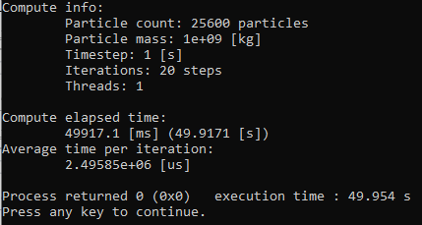
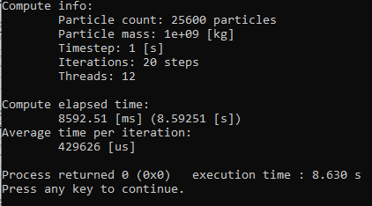
Ejecución (Ryzen 5 5600X 6P/12L)
Argumentos del programa:
--particles=25600 --mass=1.0e9 --dt=1.0 --threads=[1-12] --iterations=20

Slide 42
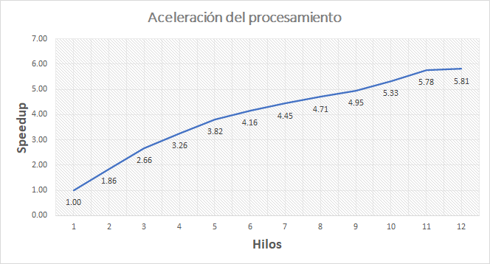
Ejecución (Ryzen 5 5600X 6P/12L)

Slide 43
Ejecución (Ryzen 5 5600X 6P/12L)
Aceleramos la ejecución linealmente con el número de núcleos físicos.
Aun con el aceleramiento, no es suficiente para mostrar más de 4,000 o 5,000 partículas en tiempo real (con 5,000 partículas apenas podemos alcanzar los 16.66 ms).
¿Podemos conseguir más velocidad?

Slide 44
Bonus: OpenMP
auto n_body_computation_dispatcher(Particle_Set &particles, const Computation_Info &info) -> void
{
/// Loop for every iteration
for (unsigned iter = 0; iter < numIterations; ++iter)
{
/** 'pragma omp parallel for' indicates that the next for loop is going to
split the work equally in 'num_threads' (max_threads if not specified).
First we start with the velocity calculations and then do the positions.
*/
#pragma omp parallel for num_threads(numThreads)
for (unsigned p = 0; p < numParticles; ++p)
{
n_body_velocity_calc(p, particles, timeStep);
}
/** By default OpenMP sets a barrier after the parallel for loop and waits
for all threads to finish their work.
*/
#pragma omp parallel for num_threads(numThreads)
for (unsigned p = 0; p < numParticles; ++p)
{
n_body_position_calc(p, particles, timeStep);
}
}
}

Slide 45
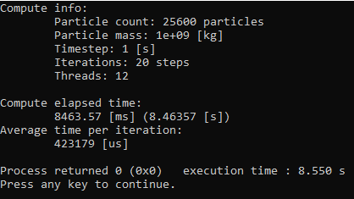
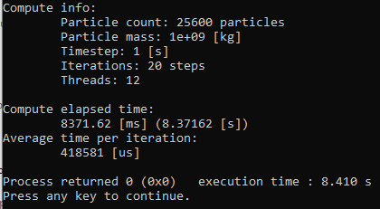
OpenMP
OpenMP
C++ threads + boost barrier

Slide 46
CUDA/OpenGL

Slide 47
¿Cómo empezar?
Cada partícula es responsable de calcular su posición y velocidad
Hay muchas partículas en los sistemas que queremos modelar
Entonces podemos crear un “hilo” por cada partícula en la GPU y ejecutar de manera paralela todos los hilos.
Potencialmente todas las partículas calcularán su posición y velocidad de manera perfectamente paralela, por lo que el tiempo de ejecución sería igual al tiempo que le toma a una sola partícula calcular su posición y velocidad

Slide 48
Kernel
Es una función que describe la ejecución de un solo hilo.
Cuando despachamos un kernel le decimos cuantos hilos queremos ejecutar.
Si cumplimos con algunos requisitos de cantidad de hilos y memoria, todos los hilos podrían ejecutarse de forma paralela.

Slide 49
__device__ float dist2(float3 A, float3 B)
{
float3 C = A - B;
return dot(C, C);
}
__global__ void n_body_calc(float3* positions, float3* velocities,
unsigned numParticles, float mass, float deltaTime)
{
unsigned i = blockDim.x * blockIdx.x + threadIdx.x;
if (i >= numParticles)
return;
const float G = 6.6743e-11f;
float3 force = make_float3(0.0f, 0.0f, 0.0f);
for (unsigned j = 0; j < numParticles; ++j)
{
if (i == j)
continue;
float inv_distance2 = 1.0f / dist2(positions[i], positions[j]);
float3 direction = normalize(positions[j] - positions[i]);
force += G * mass * mass * inv_distance2 * direction;
}
float3 acceleration = force / mass;
velocities[i] += acceleration * deltaTime;
/// ???
positions[i] += velocities[i] * deltaTime;
}

Slide 50
__device__ float dist2(float3 A, float3 B)
{
float3 C = A - B;
return dot(C, C);
}
__global__ void n_body_calc(float3* positions, float3* velocities,
unsigned numParticles, float mass, float deltaTime)
{
unsigned i = blockDim.x * blockIdx.x + threadIdx.x;
if (i >= numParticles)
return;
const float G = 6.6743e-11f;
float3 force = make_float3(0.0f, 0.0f, 0.0f);
for (unsigned j = 0; j < numParticles; ++j)
{
if (i == j)
continue;
float inv_distance2 = 1.0f / dist2(positions[i], positions[j]);
float3 direction = normalize(positions[j] - positions[i]);
force += G * mass * mass * inv_distance2 * direction;
}
float3 acceleration = force / mass;
velocities[i] += acceleration * deltaTime;
/// ???
positions[i] += velocities[i] * deltaTime;
}

Slide 51
__device__ float dist2(float3 A, float3 B)
{
float3 C = A - B;
return dot(C, C);
}
__global__ void n_body_calc(float3* positions, float3* velocities,
unsigned numParticles, float mass, float deltaTime)
{
unsigned i = blockDim.x * blockIdx.x + threadIdx.x;
if (i >= numParticles)
return;
const float G = 6.6743e-11f;
float3 force = make_float3(0.0f, 0.0f, 0.0f);
for (unsigned j = 0; j < numParticles; ++j)
{
if (i == j)
continue;
float inv_distance2 = 1.0f / dist2(positions[i], positions[j]);
float3 direction = normalize(positions[j] - positions[i]);
force += G * mass * mass * inv_distance2 * direction;
}
float3 acceleration = force / mass;
velocities[i] += acceleration * deltaTime;
/// ???
positions[i] += velocities[i] * deltaTime;
}

Slide 52
__device__ float dist2(float3 A, float3 B)
{
float3 C = A - B;
return dot(C, C);
}
__global__ void n_body_calc(float3* positions, float3* velocities,
unsigned numParticles, float mass, float deltaTime)
{
unsigned i = blockDim.x * blockIdx.x + threadIdx.x;
if (i >= numParticles)
return;
const float G = 6.6743e-11f;
float3 force = make_float3(0.0f, 0.0f, 0.0f);
for (unsigned j = 0; j < numParticles; ++j)
{
if (i == j)
continue;
float inv_distance2 = 1.0f / dist2(positions[i], positions[j]);
float3 direction = normalize(positions[j] - positions[i]);
force += G * mass * mass * inv_distance2 * direction;
}
float3 acceleration = force / mass;
velocities[i] += acceleration * deltaTime;
/// __syncthreads() ????
positions[i] += velocities[i] * deltaTime;
}

Slide 53
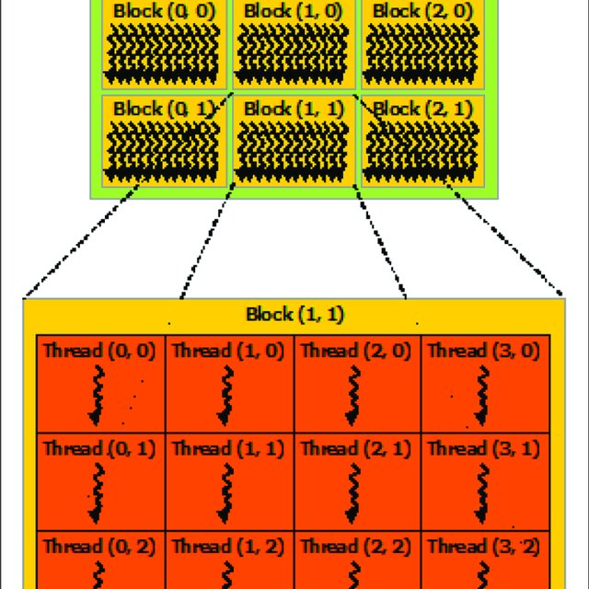
Cómo funcionan las GPUs
Al despachar un kernel, especificamos el número de hilos por bloque, y el número de bloques por red.
(hilos por bloque) x (bloques por red) = número de hilos totales
¿Por qué dividir los hilos de esta forma?
La respuesta es por cómo está estructurado el hardware de una GPU.

Slide 54
Problema #1
Saltandonos la explicación del hardware, cada hilo solo puede comunicarse con su propio bloque (desconoce la existencia de los demás).
Por lo tanto no puede haber una sincronización “global” (bueno, hay una forma [Cooperative Groups] pero requiere cumplir varias condiciones, una de ellas es que todos los hilos se pueden ejecutar al mismo tiempo…).
__syncthreads() solo sincroniza los hilos de un solo grupo

Slide 55
¿Solución? Dividir el trabajo en dos kernels
__global__ void n_body_vel_calc(float3* positions, float3* velocities,
unsigned numParticles, float mass, float deltaTime)
{
/// ...
velocities[i] += acceleration * deltaTime;
}
__global__ void n_body_pos_calc(float3 *positions, float3 *velocities,
unsigned numParticles, float deltaTime)
{
unsigned i = blockDim.x * blockIdx.x + threadIdx.x;
if (i >= numParticles)
return;
positions[i] += velocities[i] * deltaTime;
}

Slide 56
Despacho
Teniendo el número de partículas (= número de hilos) y el número de hilos por bloque (elegido arbitrariamente un múltiplo de 32):
/// Kernel variables for dispatching
unsigned threadsPerBlock = workgroupSize; /* 32, 64, 128, ... */
//unsigned blocksPerGrid = numParticles / workgroupSize; //incorrect
unsigned blocksPerGrid = (numParticles + workgroupSize - 1) / workgroupSize;
/** d_positions -> array of positions already in VRAM
d_velocities -> array of velocities already in VRAM
*/
for (unsigned iter = 0; iter < numIterations; ++iter)
{
n_body_vel_calc<<<blocksPerGrid, threadsPerBlock>>>(d_positions, d_velocities, numParticles, mass,
timeStep);
n_body_pos_calc<<<blocksPerGrid, threadsPerBlock>>>(d_positions, d_velocities, numParticles, timeStep);
}
Al no especificar un stream, un kernel se ejecuta cuando haya terminado el anterior.

Slide 57
OpenGL Compute Shader
Los compute shaders empiezan con la versión de OpenGL a utilizar, el número de hilos por bloque y los “argumentos”.
#version 460
layout(local_size_x=32) in;
layout(location = 0) uniform uint numParticles;
layout(location = 1) uniform float mass;
layout(location = 2) uniform float dt;
layout(std430, binding=0) buffer pblock { vec3 positions[]; };
layout(std430, binding=1) buffer vblock { vec3 velocities[]; };

Slide 58
OpenGL Compute Shader
El cuerpo de la función es casi igual al de CUDA.
float dist2(vec3 A, vec3 B)
{
vec3 C = A - B;
return dot( C, C );
}
void main()
{
int i = int(gl_GlobalInvocationID);
if (i >= numParticles)
return;
const float G = 6.6743e-11f;
vec3 force = vec3(0.0);
for (uint j = 0; j < numParticles; ++j)
{
if (i == j)
continue;
float inv_distance2 = 1.0 / dist2(positions[i], positions[j]);
vec3 direction = normalize(positions[j] - positions[i]);
force += G * mass * mass * inv_distance2 * direction;
}
vec3 acceleration = force / mass;
velocities[i] += acceleration * dt;
}

Slide 59
OpenGL Compute Shader
A diferencia de CUDA, en OpenGL los shaders se compilan en tiempo de ejecución, por lo que el código está como texto dentro del programa (también se puede importar de un archivo de texto).
std::string n_body_pos_calculation = R"""(
#version 460
layout(local_size_x=32) in;
layout(location = 0) uniform int numParticles;
layout(location = 1) uniform float dt;
layout(std430, binding=0) buffer pblock { vec3 positions[]; };
layout(std430, binding=1) buffer vblock { vec3 velocities[]; };
void main()
{
int i = int(gl_GlobalInvocationID);
if (i >= numParticles)
return;
positions[i] += velocities[i] * dt;
} )""";

Slide 60
OpenGL Compute Shader
Para realizar el cómputo, es necesario indicar el número de bloques y que programa se va a ejecutar. Como los shaders se ejecutan de manera paralela, es necesario sincronizarlos.
// Compute dispatch
for (unsigned iter = 0; iter < numIterations; ++iter)
{
glUseProgram(n_body_vel_program);
glDispatchCompute((numParticles + workgroupSize - 1)/workgroupSize, 1, 1);
/// Sync point
glMemoryBarrier(GL_SHADER_STORAGE_BARRIER_BIT);
glUseProgram(n_body_pos_program);
glDispatchCompute((numParticles + workgroupSize - 1)/workgroupSize, 1, 1);
/// Sync point
glMemoryBarrier(GL_SHADER_STORAGE_BARRIER_BIT);
}

Slide 61
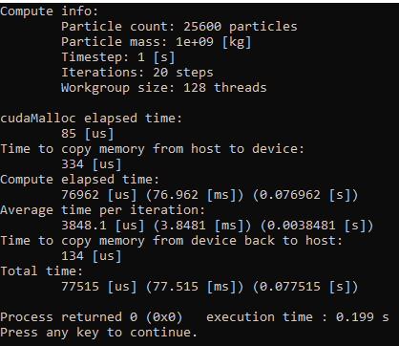
Resultados CUDA (RTX 3070 Ti)
n_body.cu
-O2 -Xptxas -O3

Slide 62
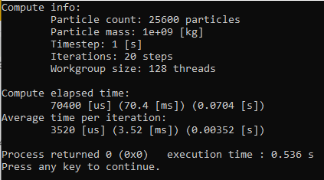
Resultados OpenGL (RTX 3070 Ti)
n_body.cu
-O2

Slide 63
Cómo funciona CUDA y OpenGL
Por defecto, OpenGL utiliza “fast-maths” para sus operaciones de punto flotante.
Cambia las divisiones de la aproximación más exacta posible (IEEE 754) a una aproximación rápida (división intrínseca).
Cambia las raíces de la aproximación más exacta posible a una aproximación rápida
Entre otros

Slide 64
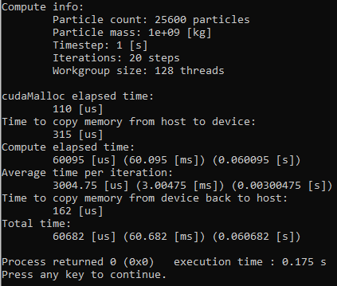
Resultados CUDA (RTX 3070 Ti)
n_body.cu
-O2 -Xptxas -O3
--use_fast_math

Slide 65
Asi que…
Con las aproximaciones rápidas, la versión de CUDA es más rápida que la de OpenGL.
Mientras que en OpenGL no podemos personalizar mucho la compilación de los shaders (no podemos desactivar las aproximaciones rápidas), en CUDA podemos tener lo mejor de dos mundos (aproximaciones exactas o aproximaciones rápidas).

Slide 66
Finalmente
Con OpenGL y CUDA pudimos calcular las nuevas posiciones de las partículas en 16.66 ms o menos, dándonos la velocidad necesaria para mostrar miles o millones de partículas en tiempo real (hasta 70,000 partículas a 60 Hz).
Este aceleramiento no hubiera sido posible en la CPU.
Hay cosas que la CPU hace mejor, y otras la GPU (una no reemplaza a la otra).

Slide 67
Fin

